Slide 1
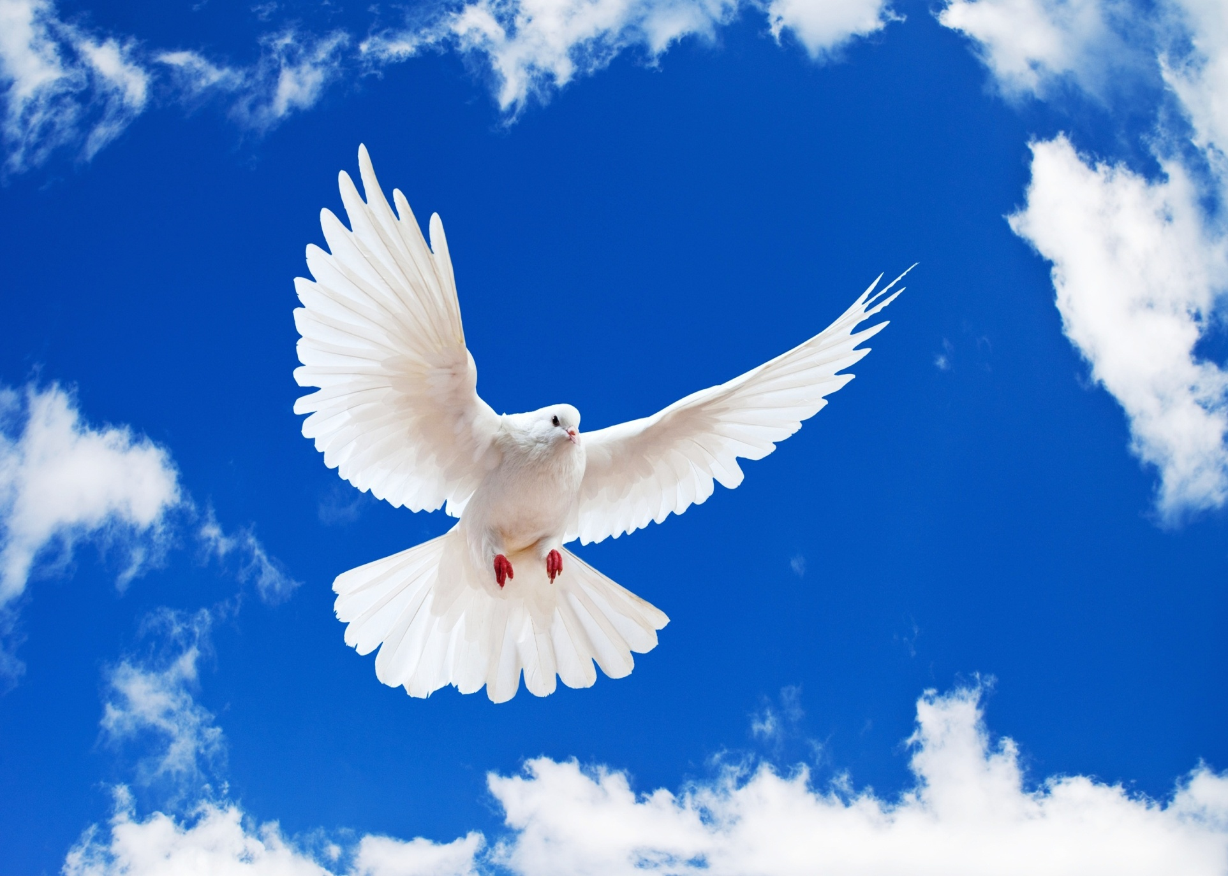
আজকের পাঠে তোমাদের স্বাগতম

Slide 2
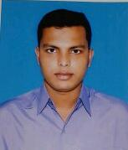
পরিচিতি
শিক্ষক পরিচিতি
মো: মিজানুর রহমান
পিরোজপুর সরকারি উচ্চবিদ্যালয়, পিরোজপুর।
০১৭১০৪১১৯৬৭
mizan.interspeed@gmail.com

Slide 3
পাঠ পরিচিতি
বিষয়ঃ বাংলা ১ম পত্র
সাহিত্য কনিকা
শ্রেনিঃ ৮ম
তাং 01/০1/2020 ইং
সময়ঃ ৪০ মিনিট

Slide 4
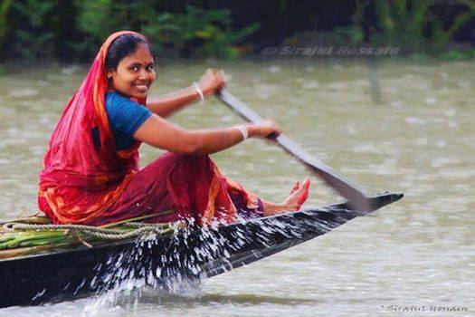
আবার আসিব ফিরে

Slide 5
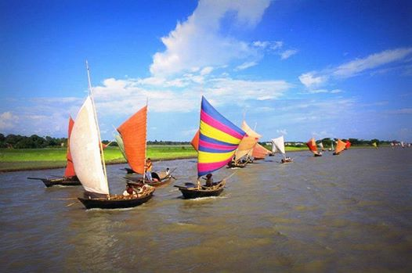
আজকের পাঠ
আবার আসিব ফিরে

Slide 6
শিখনফল
শিক্ষার্থীরা কবি জীবনানন্দ দাশ সম্পর্কে জানবে ।
তারা কঠিন শব্দের অর্থ জানবে ।
প্রিয় জন্মভূমিকে ভালবাসা কেন প্রয়োজন –তা ব্যাখ্যা
করতে পারবে ।

Slide 7
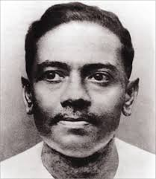
কবি পরিচিতি
১৯৫৪ সালে মৃতুবরন
করেন
১৮৯৯ সালে জন্ম
বরিশাল জেলায়
কলকাতা বিশ্ববিদ্যালয়
থেকে এম এ ডিগ্রি লাভ
নদী মাঠ ফসলের
খেত ভাল বাসতেন।
অধ্যাপক ও সাংবাদিক
ছিলেন
গল্প উপন্যাস ও প্রবন্ধ
রচনা করেন
জীবনানন্দ দাশ

Slide 8
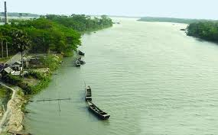
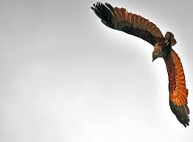
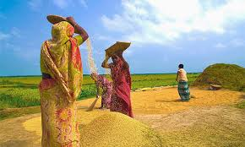
আবার আসিব ফিরে
জীবনানন্দ দাশ
আবার আসিব ফিরে ধানসিঁড়িটির তীরে– এই বাংলায়
হয়তো মানুষ নয় – হয়তো বা শঙ্খচিল শালিকের বেশে; হয়তো ভোরের কাক হয়ে এই কার্তিকের নবান্নের দেশে

Slide 9
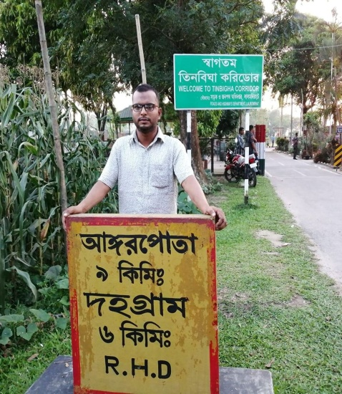
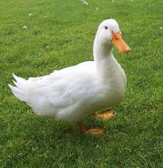
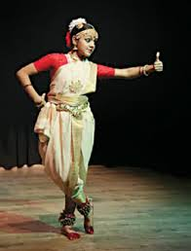
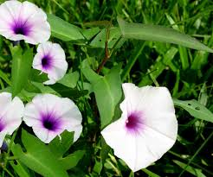
কুয়াশার বুকে ভেসে একদিন আসিব এ কাঁঠাল – ছায়ায়;
হয়তো বা হাঁস হবো – কিশোরীর ঘুঙুর রহিবে লাল পায়,
সারা দিন কেটে যাবে কলমির গন্ধভরা জলে ভেসে ভেসে;
আবার আসিব আমি বাংলার নদী মাঠ খেত ভালোভেসে

Slide 10
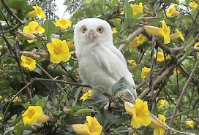
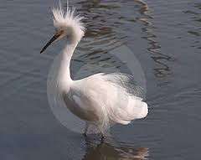
হয়তো শুনিবে এক লক্ষ্মীপেঁচা ডাকিতেছে শিমুলের ডালে ;
হয়তো খইয়ের ধান ছড়াতেছে শিশু এক উঠানের ঘাসে ;
রূপসার ঘোলা জলে হয়তো কিশোর এক সাদা ছেঁড়া পালে
ডিঙা বায় ; রাঙা মেঘ সাঁতরায়ে অন্ধকারে আসিতেছে নীড়ে
দেখিবে ধবল বক ; আমারেই পাবে তুমি ইহাদের ভিড়ে।

Slide 11
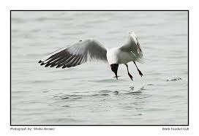
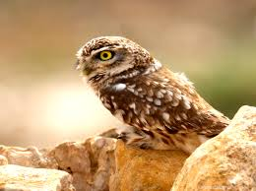
শব্দের অর্থ জেনে নেই
শঙ্খচিল ---
--সাদা চিল
ঘুঙুর-----
--নূপুর
লক্ষ্মীপেঁচা--
সুলক্ষ্মণযুক্ত পেঁচা

Slide 12
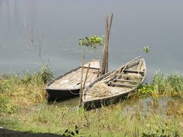
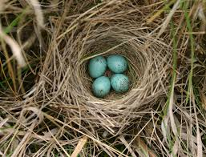
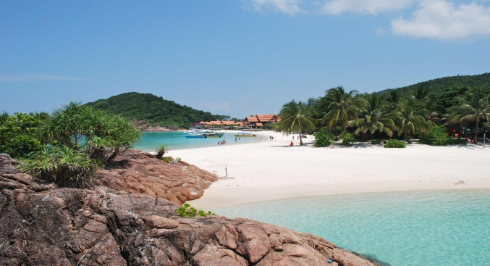
শব্দের অর্থ জেনে নেই
ছোট নৌকা
ডিঙা--
নীড়ে--
পাখির বাসায়
জলাঙ্গী-
নদীকে বলেছেন

Slide 13
একক কাজ
কবি আবার কেন ফিরে আসতে চেয়েছেন?
কবি তার অস্তিত্ব কোথায় খুজতে বলেছেন?

Slide 14
দলগত কাজ
কবি জীবনানন্দ দাশ পুণরায় কীভাবে ধানসিঁড়ির তীরে ফিরে আসবেন?
বাংলার প্রকৃতির রূপ বর্ণনা দাও ।

Slide 15
মুল্যায়ন
‘আবার আসিব ফিরে’ কবিতাটি কোন কাব্যগ্রন্থ থেকে নেয়া হয়েছে ?
‘নীড়ে’ শব্দের অর্থ কি ?
কবি ধানসিঁড়ির তীরে কীভাবে আসবেন?

Slide 16
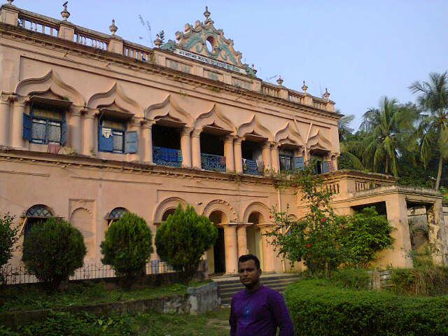
বাড়ির কাজ:
‘আবার আসিব ফিরে’কবিতার আলোকে নিজের গ্রামের রূপ বৈচিত্র উল্লেখ কর।

Slide 17
সবাইকে ধন্যবাদ

